Slide 1
Carla API 学习分享

Slide 2
什么是Carla
CARLA 是一个开源的自动驾驶模拟器；
CARLA 的主要目标之一是帮助实现自动驾驶研发的简易化，成为用户可以轻松访问和定制的工具；
CARLA 基于虚幻引擎运行模拟，支持各种自动驾驶仿真标准或规则，比如OpenDRIVE 标准；
提供了C++和Python的API来对模拟进行控制。

Slide 3
Carla安装
有两种方法可以将 CARLA 作为package下载和安装 :
Debian CARLA 安装
Download the Debian package.
Download the package from GitHub.
Package 安装
CARLA repository

Slide 4
Carla命令行选项
启动 CARLA 时有一些配置选项可用，它们可以按如下方式使用：
-carla-rpc-port=N 监听端口 N 的客户端连接。流式传输端口默认设置为 N+1。
-carla-streaming-port=N 指定传感器数据流的端口。
使用 0 获取随机未使用的端口。
第二个端口将自动设置为 N+1。
-quality-level={Low,Epic} 更改图形质量级别。
在渲染选项中可了解更多信息。虚幻4引擎提供了很多选项，但并非所有这些都在 CARLA 中可用。

Slide 5
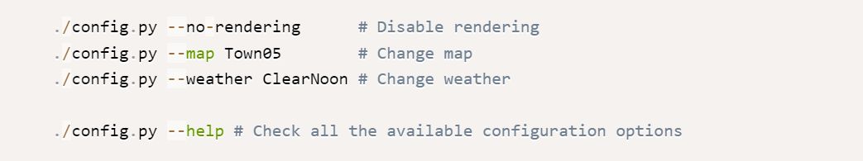
Carla命令行选项
脚本PythonAPI/util/config.py 提供了更多配置选项，可在服务器启动时运行：

Slide 6
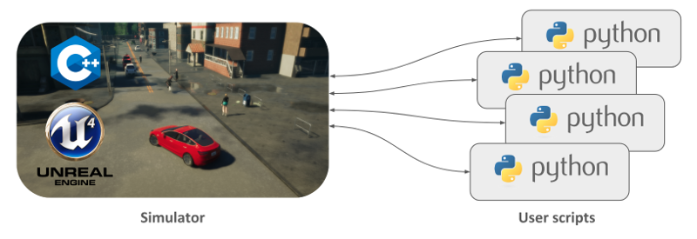
Carla架构
CARLA 模拟器由一个可扩展的C/S架构组成。
服务器负责与模拟本身相关的所有事情：传感器渲染、物理计算、世界状态及其参与者的更新等等。
客户端由一组客户端模块组成，这些模块控制场景中演员的逻辑并设置世界条件。
Notes:
这种架构的好处是当 Server 开启之后，任何一台电脑便可以作为 Client 和 Server 进行连接。
这种架构可以使得多个 主车能够运行在仿真场景里面。
同时，将更偏向于设计的 UE4 的场景设计和更偏向于自动驾驶技术的仿真设计分离，使得整个架构更加清晰。

Slide 7
Carla核心概念-客户端
客户端是用户运行以在模拟中询问信息或更改的模块。 客户端使用 IP 和特定端口运行。 它通过终端与服务器通信。 可以有多个客户端同时运行。

Slide 8
Carla核心概念-客户端
客户端创建
创建客户端后，可以设置其超时时间。 这限制了所有网络操作，如果连接失败，将返回错误。
客户端和服务器具有不同的 libcarla 模块。 如果版本不同，可能会出现问题。 这可以使用 get_client_version() 和 get_server_version() 方法进行检查。

Slide 9
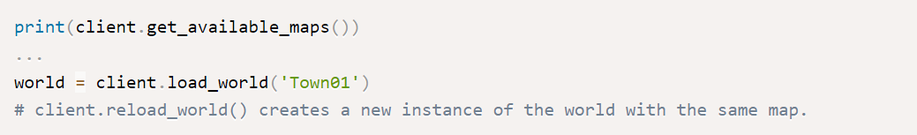
Carla核心概念-世界
客户端可以连接和检索当前世界。
客户端还可以获取可用地图列表来更改当前地图。每个模拟只有一个世界。 当地图改变时，它将被销毁并替换为新的。
Notes:
在加载世界过程中未重新启动虚幻引擎。

Slide 10
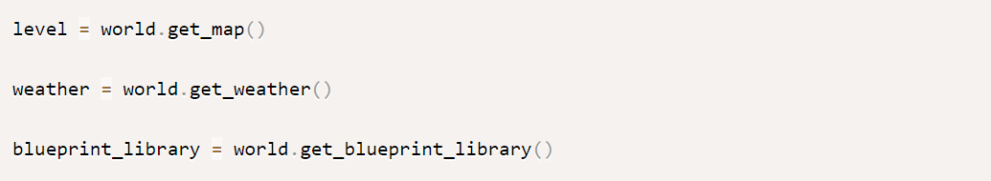
Carla核心概念-世界
世界是代表模拟的对象。 它作为一个抽象层，包含生成actors、改变天气、获取世界当前状态等的主要方法，可用于访问模拟中的对象，例如天气、车辆、交通信号灯、建筑物和使用其多种方法的地图。

Slide 11
Carla核心概念-世界
世界可以访问一些用于模拟的高级配置。 包括渲染条件、模拟时间步长以及客户端和服务器之间的同步。 可以利用助手类 carla.WorldSettings 设置。
默认的 CARLA 以最佳图形质量、可变时间步长和异步运行。

Slide 12
Carla核心概念-演员和蓝图
演员是在模拟中执行动作的元素，包括车辆和步行者，还包括传感器、交通标志、交通灯和观众。
蓝图是生成元素所必需的已经制作好的布局。 基本上是具有动画和属性的一组模型。 其中一些属性可以由用户自定义，而另一些则不能。这些属性包括车辆颜色、激光雷达传感器中的通道数量、步行者的速度等等。

Slide 13
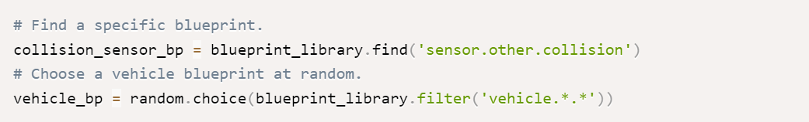
Carla核心概念-蓝图
carla.BlueprintLibrary 类包含一个 carla.ActorBlueprint 元素列表。 世界对象可以提供对它的访问。
蓝图有一个 ID 来识别它们以及由此产生的演员。 可以读取该库以查找特定 ID、随机选择蓝图或使用通配符模式过滤结果。

Slide 14
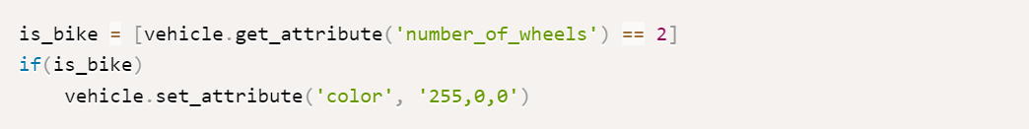
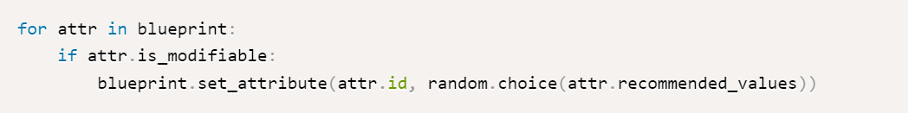
Carla核心概念-蓝图
每个 carla.ActorBlueprint 都有一系列 carla.ActorAttribute 可以获取和设置。
属性中有一个 carla.ActorAttributeType 变量。 可用推荐值列表修改属性。

Slide 15
Carla核心概念-演员
世界对象负责生成actors并跟踪它们。 生成只需要一个蓝图和一个 carla.Transform 来说明 Actor 的位置和旋转。
有两种不同的方法来产生Actor。
spawn_actor() raises an exception if the spawning fails.
try_spawn_actor() returns None if the spawning fails.

Slide 16
Carla核心概念-演员
如果在生成在指定位置发生碰撞，actor 将不会生成。 可以尝试避免这些不希望的生成碰撞。
map.get_spawn_points() 用于车辆。 返回推荐的生成点列表。
world.get_random_location() 用于行人。 返回人行道上的随机点。 同样的方法用于为步行者设置目标位置。

Slide 17
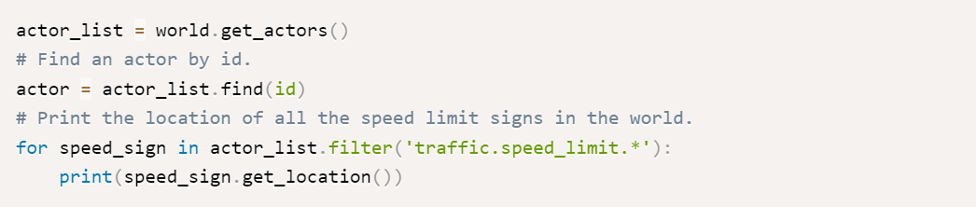
Carla核心概念-演员
一个actor在生成时可以附加到另一个actor上。 Actor会跟随他们所依附的parent。 这对传感器特别有用。 依附可以是刚性的（适合检索精确数据），也可以是弹性的。 可以由助手类 carla.AttachmentType 定义。
生成后，世界对象会将演员添加到列表中。
Notes:
Rigid: 传感器的位置会根据其父项的位置严格更新。采用这种方式的话，摄像头传感器可能会有雪花出现
SpringArm:运动的加速和减速都会有轻微的放宽，建议用这个录制演示视频，移动平稳

Slide 18
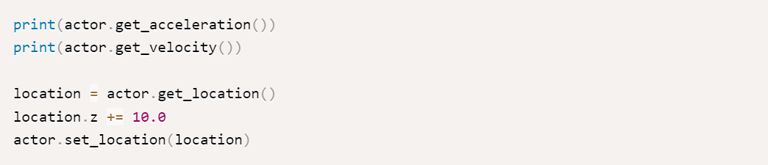
Carla核心概念-演员
carla.Actor 主要由 get() 和 set() 方法组成，用于管理地图周围的演员。
可以禁用演员的物理特性以将其冻结在适当的位置。

Slide 19
Carla核心概念-演员
当 Python 脚本完成时，Actor 不会自动销毁。 需要进行销毁操作。

Slide 20
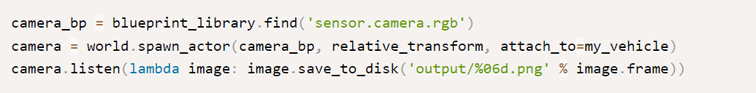
Carla核心概念-演员类型
传感器是产生数据流的参与者。
传感器也有蓝图。 设置属性至关重要。
大多数传感器将连接到车辆上以收集有关其周围环境的信息。
传感器监听数据。 当接收到数据时，可以调用一个用 Lambda 表达式。
Notes:
示例生成一个摄像头传感器，将其附加到车辆上，并告诉摄像头将生成的图像保存到磁盘示例生成一个摄像头传感器，将其附加到车辆上，并告诉摄像头将生成的图像保存到磁盘

Slide 21
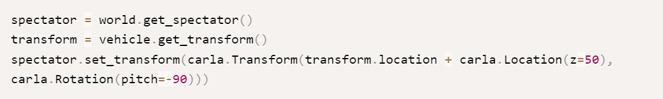
Carla核心概念-演员类型
旁观者是由虚幻引擎放置以提供游戏内视角。 它可以用来移动模拟器窗口的视图。
Notes:
示例将移动旁观者演员，以将视线指向所需的车辆。

Slide 22
Carla核心概念-演员类型
车辆是一种特殊类型的演员。 它包含模拟轮式车辆物理特性的特殊内部组件。 这是通过应用四种不同的控件来实现的：
carla.VehicleControl 为油门、转向、刹车等驾驶命令提供输入。
carla.VehiclePhysicsControl 定义了车辆的物理属性并包含另外两个控制器：
carla.GearPhysicsControl 控制齿轮。
carla.WheelPhysicsControl 提供对每个车轮的特定控制。

Slide 23
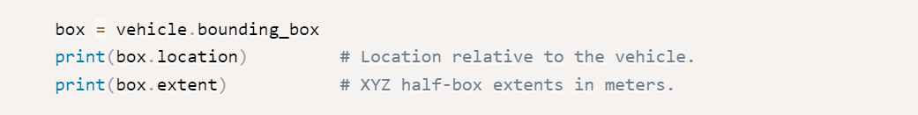
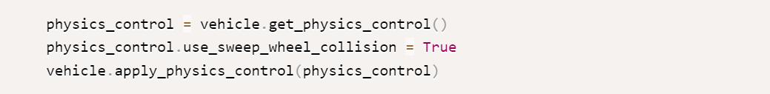
Carla核心概念-演员类型
车辆有一个 carla.BoundingBox 封装它们。 此边界框允许将物理应用到车辆并检测碰撞。
通过启用扫描轮碰撞参数可以改善车轮的物理特性。 默认的车轮物理场对每个车轮使用从轴到地板的单射线投射，但是当启用扫描车轮碰撞时，会检查车轮的整个体积以防止碰撞。

Slide 24
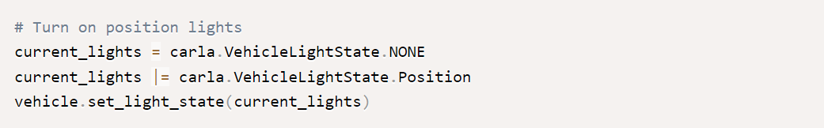
Carla核心概念-演员类型
车辆包括几个独有的功能：
自动驾驶模式将为车辆订阅交通管理器以模拟真实的城市状况。
车灯必须由用户打开和关闭。 每辆车都有一组在 carla.VehicleLightState 中列出的灯。 并非所有车辆都集成了照明灯。
Notes:
自动驾驶模块是硬编码的，不是基于机器学习的。

Slide 25
Actors (carla.org.c
Carla Python 的 API 架构设计 - 知乎 (zhihu.com)n)

